Slide 1

第十三章
带参数的方法（一）

Slide 2



回顾与作业点评
写出如下代码的运行结果
public static void main(String[] args) {
for (int i = 0; i < 6; i++) {
System.out.print(i + ",");
while (++i < 5) {
continue;
}
System.out.print(i);
}
}
0,5

Slide 3

预习检查
调用带参方法时，有哪些注意事项？
为什么需要包？

Slide 4
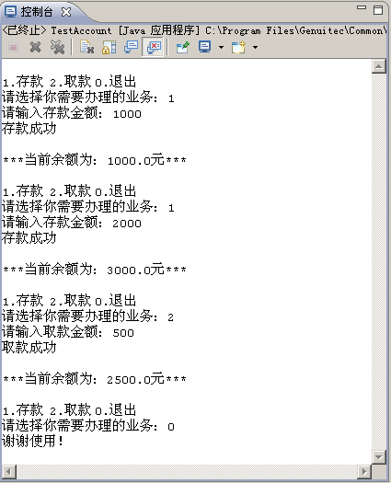
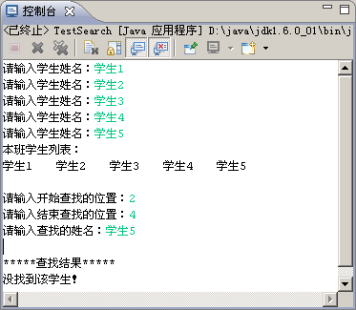
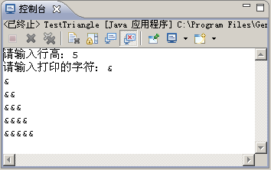
本章任务
实现客户信息的添加和查询
实现图形生成器
实现模拟账户存取款功能

Slide 5
本章目标
会定义带参方法
会使用带参方法
会创建包组织Java工程

Slide 6







为什么要用带参数的方法
工作原理
新鲜桃汁
新鲜苹果汁
新鲜梨汁
输出三种果汁

Slide 7
如何使用带参数的方法3-1
定义带参数的方法
调用带参数的方法
public class Zhazhi{
public String zhazhi ( String fruit ) {
String juice = fruit + "汁";
return juice;
}
}
参数列表：
(数据类型 参数1，数据类型 参数2…)
/*调用zhazhi方法*/
Zhazhi myZhazhi = new Zhazhi();
String myFruit = "苹果";
String myJuice = myZhazhi.zhazhi(myFruit);
System.out.println(myJuice);
调用方法，传递的参数要与参数列表一一对应

Slide 8

如何使用带参数的方法3-2
该方法允许被访问调用的权限范围
传送给方法的形参列表
<访问修饰符> 返回类型 <方法名>(<形式参数列表>){
//方法的主体
}
方法返回值的类型
public class StudentsBiz {
String[ ] names = new String[30];
public void addName(String name){
//增加学生姓名
}
public void showNames (){
//显示全部学生姓名
}
}
没有返回值
一个形式参数

Slide 9

如何使用带参数的方法3-3
调用带参数的方法
实参列表
对象名.方法名（实参1, 实参2,……，实参n）
public static void main(String[] args) {
StudentsBiz st = new StudentsBiz();
Scanner input = new Scanner(System.in);
for(int i=0;i<5;i++){
System.out.print("请输入学生姓名：");
String newName = input.next();
st.addName(newName);
}
st.showNames();
}
先实例化对象，
再使用方法
实参的类型、数量、顺序
都要与形参一一对应
演示示例1：带一个参数的方法

Slide 10

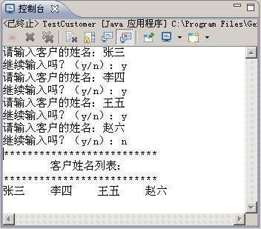

指导——实现客户姓名添加和显示
训练要点：
  带参方法的定义
  带参方法的调用
需求说明：
  创建客户业务类，实现客户姓名的添加和显示
实现思路：
  1、创建CustomerBiz类
  2、创建带参方法addName()
  3、创建方法showNames()
  4、创建测试类
难点指导：
  创建无返回值的带参方法
讲解需求说明
完成时间：25分钟

Slide 11

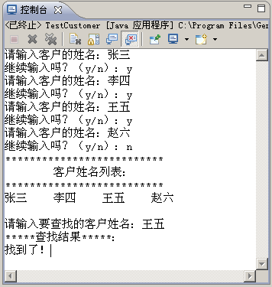
练习——查找客户姓名
需求说明：
  根据需要，查找客户姓名，给出查找结果
提示：定义带参带返回值的方法
public boolean
search(String name)
完成时间：20分钟

Slide 12
共性问题集中讲解
共性问题集中讲解
常见调试问题及解决办法
代码规范问题

Slide 13

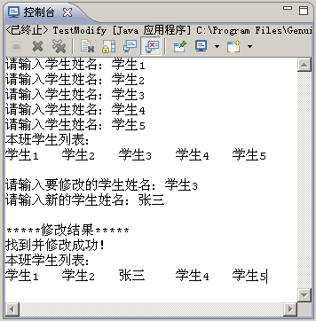

带两个参数的方法2-1
1、修改学生姓名，输入新、旧姓名，进行修改并显示是否修改成功
可以设计一个方法来实现，通过传递两个参数（需要修改的姓名、新姓名）来实现

Slide 14

带两个参数的方法2-2
public class StudentsBiz {
String[ ] names = new String[30];
…
public boolean editName (String oldName,String newName) {
boolean find = false; // 是否找到并修改成功标识
// 循环数组，找到姓名为oldName的元素，修改为newName
for(int i=0;i<names.length;i++){
if(names[i].equals(oldName)){
names[i] = newName;
find=true;
break;
}
}
return find;
}
}
public class TestModify {
public static void main(String[] args) {
……
System.out.print("\n请输入要修改的学生姓名：");
String oldname = input.next();
System.out.print("\n请输入新的学生姓名：");
String newname = input.next();
System.out.println("\n*****修改结果*****");
if( st.editName(oldname, newname) ){
System.out.println("找到并修改成功！");
}else{
System.out.println("没找到该学生！");
}
st.showNames();
}
}
返回值类型
带有两个形参
传递两个实参
根据返回值进行处理
返回结果：boolean类型
演示示例2：带两个参数的方法

Slide 15
带多个参数的方法2-1
2、指定查找区间，查找学生姓名并显示是否修改成功
设计方法，通过传递三个参数（开始位置、结束位置，查找的姓名）来实现

Slide 16
带多个参数的方法2-2
返回值类型
带有三个形参
public boolean searchName (int start,int end,String name){
boolean find = false; // 是否找到标识
// 指定区间数组中，查找姓名
for(int i=start-1;i<end;i++){
if(names[i].equals(name)){
find=true;
break;
}
}
return find;
}
返回结果：boolean类型
传递三个实参
if(st.searchName(s,e,name)){
System.out.println("找到了！");
}else{
System.out.println("没找到该学生！");
}
演示示例3：带多个参数的方法

Slide 17

常见错误4-1
//方法定义
public void addName(String name){
//方法体
}
//方法调用
对象名.addName(String "张三")；
对象名.addName("张三")；
调用方法时不能指定实参类型！

Slide 18
常见错误4-2
//方法定义
public boolean searchName(int start ,int end ,String name){
//方法体
}
//方法调用
String s="开始";
int e=3;
String name="张三";
boolean flag=对象名. searchName(s ,e ,name);
形参和实参数据类型不一致！

Slide 19
常见错误4-3
//方法定义
public boolean searchName(int start,int end,String name){
//方法体
}
//方法调用
int s=1;
int e=3;
boolean flag= 对象名.searchName(s,e);
形参和实参数量不一致！

Slide 20
常见错误4-4
//方法定义
public boolean searchName(int start,int end,String name){
//方法体
}
//方法调用
int s=1;
int e=3;
String name="张三";
对象名.searchName(s,e,name);
调用方法后没有对返回值作任何处理！

Slide 21
练习——实现图形生成器
需求说明：
  根据指定不同的行以及字符，生成不同的三角形
完成时间：20分钟

Slide 22
共性问题集中讲解
共性问题集中讲解
常见调试问题及解决办法
代码规范问题

Slide 23

为什么需要包
生活案例
文档分门别类，易于查找
易于管理
不同内容的文档可以放在不同的
袋子中，拥有相同的名字，避免冲突

Slide 24
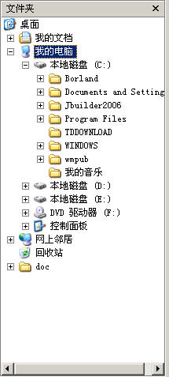
为什么需要包
树形文件系统
  使用目录解决文件同名冲突问题
如何存放两个同名的类而不冲突？
插入排序
冒泡排序
Sort.java
Sort.java

Slide 25
包
包——解决类的同名问题
A.java
包
允许类组成较小的单元（类似
文件夹），易于找到和使用相
应的文件
更好的保护类、属
性和方法
防止命名冲突

Slide 26
如何创建包
如果有包的声明，一定
作为Java源代码的第一条
语句
使用package声明包，
以分号结尾
package cn.jbit.classandobject; //声明包
public class AccpSchool{
//……
public String toString(){
//……
}
}
包名

Slide 27
包命名规范
包名由小写字母组成，不能以圆点开头或结尾
包名之前最好加上唯一的前缀，通常使用组织倒置的网络域名。如：域名javagroup.net
包名后续部分依不同机构内部的规范不同而不同
package .mypackage; ×
package mypackage;
package net.javagroup.mypackage;
package net.javagroup.research.powerproject;
部门名
项目名

Slide 28
用Eclipse 创建包
使用Eclipse创建包的两种方法：
  分别创建包和类：
    创建项目→创建包→创建类
  创建类的过程中创建类所在的包
    创建项目→创建包和类
演示示例4：使用Eclipse创建包和类

Slide 29
包与目录的关系
创建好的包和Java源文件是如何存储的？
  创建包cn.jbit.classandobject ，即创建了目录结构：cn\jbit\classandobject
cn
jbit
classandobject
AccpSchool.java
HelloAccp.java

Slide 30
如何导入包
为了使用不在同一包中的类，需要在Java程序中使用import关键字导入这个类
关键字import并不陌生
import java.util.*; //导入java.util包中所有类
import cn.jbit.classandobject.AccpSchool; //导入指定包中指定类
import 包名. 类名；
1、系统包：java.util
2、自定义包：cn.jbit.classandobject
*： 指包中的所有类
AccpSchool ：指包中的AccpSchool类

Slide 31
小结
AccpSchool.java位于cn.jbit.classandobject包中，HelloAccp.java位于demo包中，下面程序空缺部分需要填入代码吗？如果需要，是什么？
//添加代码1
public class AccpSchool {
public void showMessage(){
System.out.println(“这是上 海Accp中心。");
}
}
//添加代码2
//添加代码3
public class HelloAccp {
public static void main(String[ ] args){
AccpSchool center =
new AccpSchool();
center.showMessage();
}
}
package cn.jbit.classandobject;
package demo;
import cn.jbit.classandobject.*;
声明包的含义：
声明当前类所处的位置
导入包的含义：
声明在当前类中要使用到的
别的类所处的位置

Slide 32
练习——模拟账户查询，实现存取款
需求说明：
  模拟银行账户业务，进行余额查询，实现存款和取款
完成时间：20分钟

Slide 33
共性问题集中讲解
共性问题集中讲解
常见调试问题及解决办法
代码规范问题

Slide 34
总结
形式参数和实际参数有什么区别？
调用带参方法是有哪些注意事项？
如何声明包？如何导入包？
包与存储Java源文件的目录结构关系是什么？

Slide 35
作业
课后作业
  必做
    教员备课时在此添加内容
  选做
    教员备课时在此添加内容
  提交时间：xxx
  提交形式：xxx
预习作业
  背诵英文单词
  教员备课时在此添加内容

